Slide 1
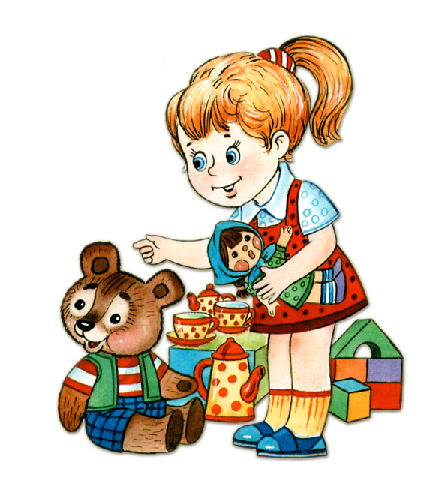
ФОРМИРОВАНИЕ СОЦИАЛЬНО-КОММУНИКАТИВНЫХ НАВЫКОВ ДОШКОЛЬНИКОВ ПОСРЕДСТВОМ
СЮЖЕТНО-РОЛЕВОЙ ИГРЫ
Подготовила: воспитатель
МБДОУ «Детский сад с. Великомихайловка»
Черненко Светлана Александровна

Slide 2
Социально-коммуникативное развитие направлено на:
усвоение норм и ценностей, принятых в обществе, включая моральные и нравственные ценности;
развитие общения и взаимодействия ребенка со взрослыми и сверстниками;
становление самостоятельности, целенаправленности и саморегуляции собственных действий;
развитие социального и эмоционального интеллекта, эмоциональной отзывчивости, сопереживания, формирование готовности к совместной деятельности со сверстниками, формирование уважительного отношения и чувства принадлежности к своей семье и к сообществу детей и взрослых в Организации;
формирование позитивных установок к различным видам труда и творчества;
формирование основ безопасного поведения в быту, социуме, природе.

Slide 3
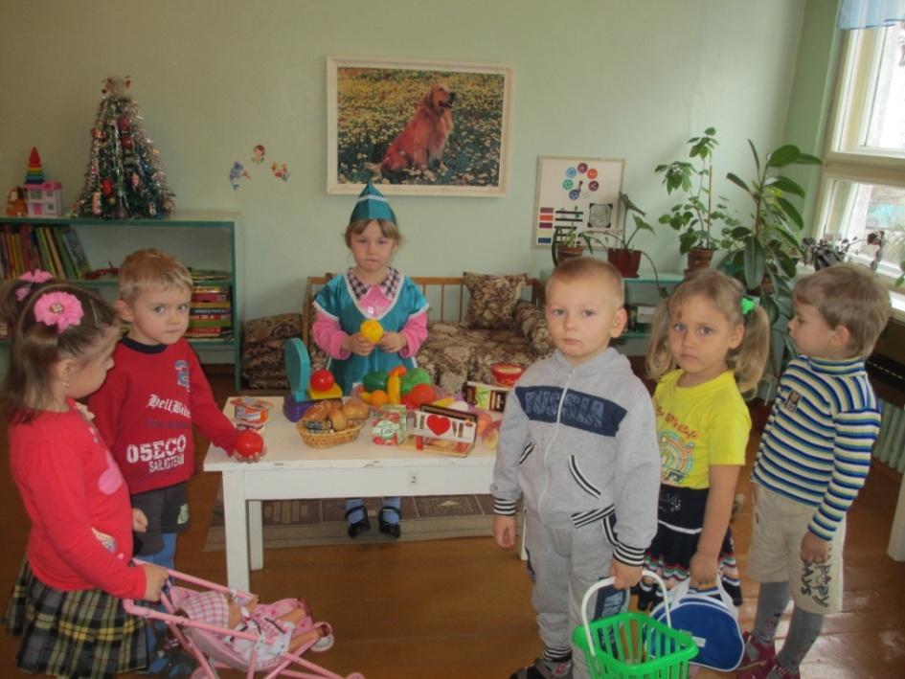
Социально-коммуникативное развитие дошкольников происходит через игру.
«Дошкольный ребенок - человек играющий, поэтому в ФГОС закреплено, что обучение входит в жизнь ребенка через ворота детской игры», - сказал академик А.Асмолов.

Slide 4
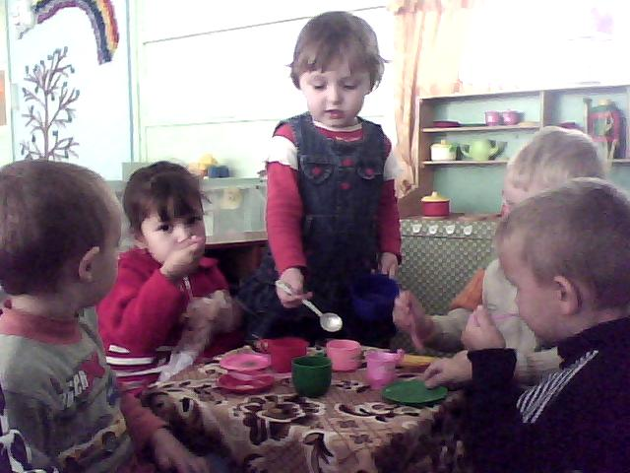
Особое место занимают игры, которые создают сами дети, это творческие или сюжетно-ролевые игры. В них дети воспроизводят все то, что видят вокруг себя в жизни и деятельности взрослых. В сюжетно-ролевых играх закладывается социальный мотив, и она становится эффективным средством социализации детей дошкольного возраста и позволяет ребенку занять свое место в обществе.

Slide 5
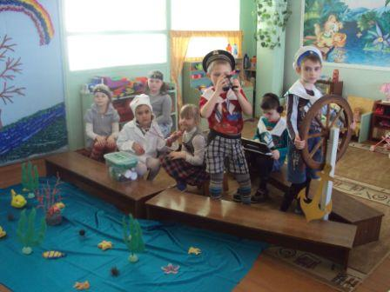
В сюжетно-ролевой игре – заложены большие возможности для развития навыков общения. В игре, как и во всякой творческой коллективной деятельности, происходит столкновение умов, характеров, замыслов. Именно в этом столкновении складывается личность каждого ребенка, формируется детский коллектив.

Slide 6
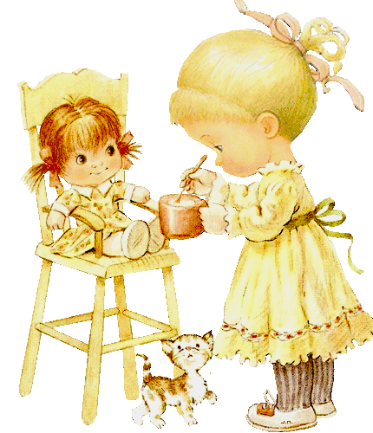
Структура сюжетно-ролевой игры
Основой сюжетно-ролевой игры является мнимая или воображаемая ситуация, которая заключается в том, что ребенок берет на себя роль взрослого и выполняет ее в созданной им самим игровой обстановке. Но самое главное – в игре ребенок воплощает свой взгляд, свои представления, свое отношение к тому событию, которое разыгрывает.
Сюжетно-ролевая игра имеет следующие структурные компоненты: сюжет, содержание, роль.

Slide 7
Сюжет игры – это та сфера деятельности, которая воспроизводится детьми (например, игра в семью, детский сад, больницу, магазин, парикмахерскую и т.д.).
Содержание игры – это то, что именно воспроизводится детьми в качестве центрального момента деятельности и отношений между взрослыми в их бытовой, трудовой или общественной деятельности.
Роль – это средство реализации сюжета и главный компонент сюжетно-ролевой игры. Для ребенка роль – это его игровая позиция: он отождествляет себя с каким-либо персонажем сюжета и действует в соответствии с представлениями о данном персонаже. Смысл игры для дошкольников заключается в отношениях между персонажами.

Slide 8
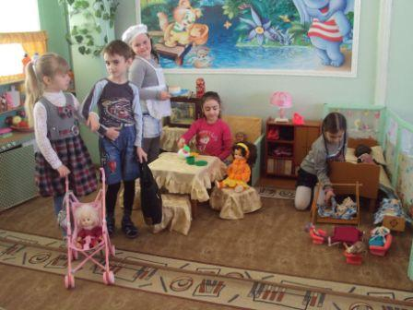
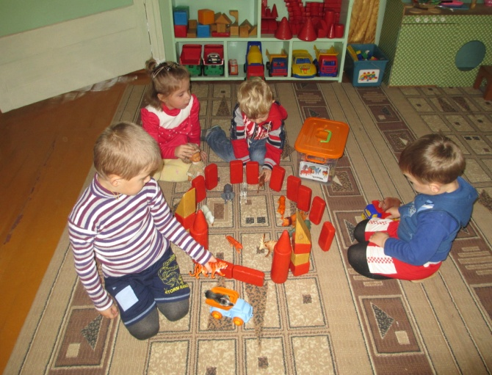
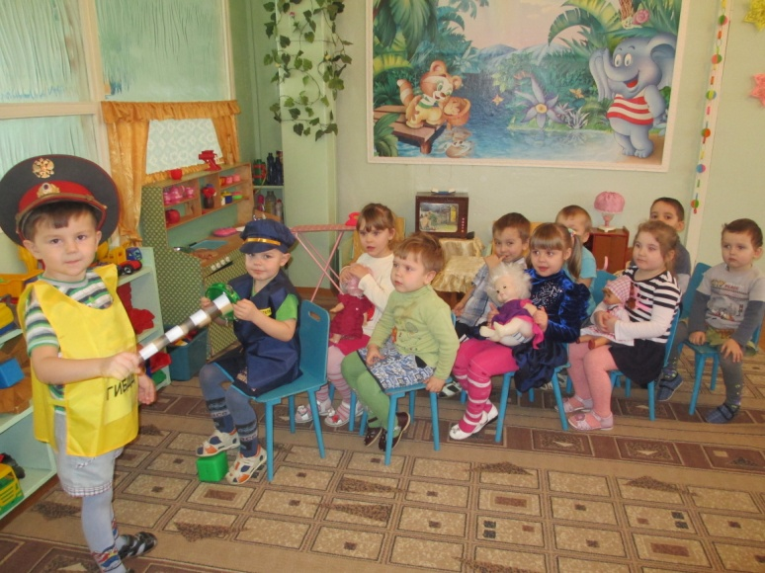
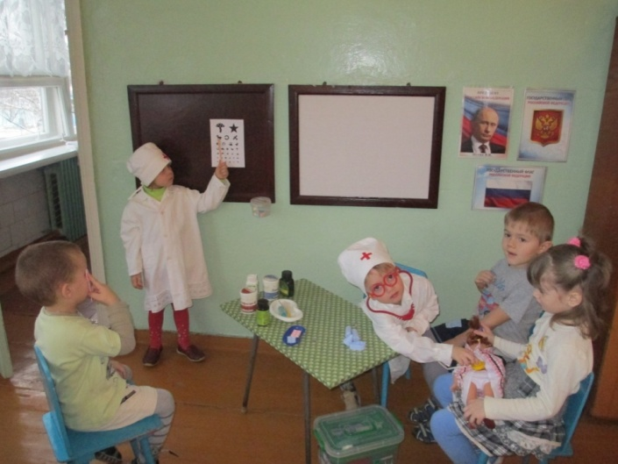
Сюжетно-ролевые игры

Slide 9
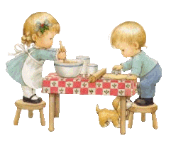
Сюжетно-ролевые игры являются средством формирования социально-коммуникативных навыков дошкольников, помогают не только адаптироваться в коллективе, но и активно его осваивать.

Slide 10
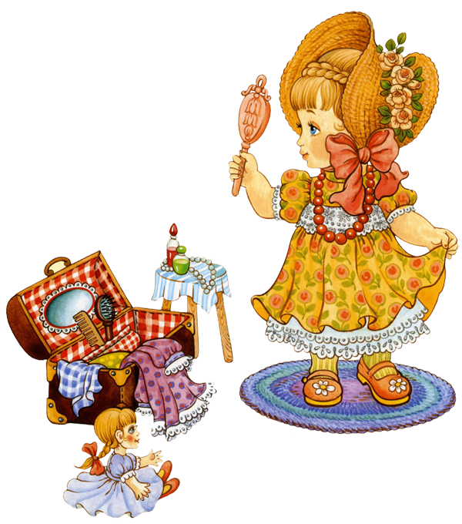
СПАСИБО ЗА ВНИМАНИЕ!

